Slide 1
Hoşgeldiniz
| Kalite Koordinatörlüğü
| 04/2024 Akreditasyon
| Çalışmaları Toplantısı
Katılım için QRCode Okutunuz

Slide 2
Aralık 2024 Yalova
KALİTE KOORDİNATÖRLÜĞÜ
04/2024 Akreditasyon Çalışmaları Toplantısı

Slide 3
Sunum İçeriği
NE YAPIYORUZ VE NEDEN YAPIYORUZ?
BUGÜNE KADAR NE YAPTIK?
GELECEK DÖNEMDE NE YAPACAĞIZ?

Slide 4
2017 KURULUŞ
2027 YILINA KADAR
TÜM ÜNİVERSİTELERİN
KAP’A ALINMASI HEDEFLENİYOR
2020
KAP UYGULAMA BAŞLANGICI
Kurumsal Akreditasyon Programı
BUGÜNE KADAR
73 ÜNİVERSİTE AKREDİTE EDİLDİ

Slide 5
Ne İşe Yarar?
Mezunların belirli standartlara ulaşmış olarak göreve başladıkları konusunda güvence
Şeffaflık, öğrenme çıktıları, kanıta dayalı yaklaşım, yenilikçilik ve hesap verme sorumluluğu
Kuruma dış değerlendirme imkânı
Öz değerlendirme yolu ile zayıf yönlerin tespit edilerek geliştirilmesi fırsatı
Kurum içindeki iletişimi arttırır
Kaliteyi güvence altına alır
Dış paydaşlarla daha verimli ilişkiler
Uluslararası derece ile diplomalar arasında intibak; derece ve diplomaların nitelik ile geçerliliğini mukayese imkanı
Üniversitenin gelişimi ve değişiminin izlenmesine olanak sağlar.

Slide 6
6
YÖKAK Değerlendirme Süreci ve
Yalova Üniversitesi
YÜ, 2019
Kurumsal Dış Değerlendirme Programı
Zorunlu (ilk mezun vermeyi izleyen 5. yıl içinde)
Ara Değerlendirme
Zorunlu
KAP kapsamında gelişimin değerlendirilmesi
KDDP
ARA DEĞERLENDİRME
YÜ, EKİM- 2022
2025
İzleme Programı
Zorunlu (KDDP’yi izleyen en erken ikinci yılda)
Kurumsal Akreditasyon Programı
Zorunlu (KDDP üzerinden en fazla 5 yıl geçtikten sonra)
İZLEME
KAP

Slide 7
AKREDİTASYON SÜRECİNDE BİZDEN İSTENENLER
HEDEFLER-ÖLÇÜTLER (NE?)
YÖNTEM
(NASIL?)
KANITLANABİLİR!
YAYGINLIK (KAPSAYICI?)

Slide 8
8
HEDEFLER-ÖLÇÜTLER (NE?)
YÖKAK Ölçütleri
Program Tasarımı, Değerlendirilmesi ve Güncellenmesi
Programların Yürütülmesi
Öğrenme Kaynakları ve Akademik Destek Hizmetleri
Öğretim Kadrosu
Liderlik ve Kalite
Misyon ve Stratejik Amaçlar
Yönetim Sistemleri
Paydaş Katılımı
Uluslararasılaşma
Liderlik, Yönetişim
ve Kalite
Eğitim ve
Öğretim
(300/1000 puan)
(400/1000 puan)
Toplumsal Katkı Süreçlerinin Yönetimi ve Toplumsal Katkı Kaynakları
Toplumsal Katkı Performansı
Araştırma Süreçlerinin Yönetimi ve Araştırma Kaynakları
Araştırma Yetkinliği, İş Birlikleri ve Destekler
Araştırma Performansı
Araştırma ve
Geliştirme
Toplumsal Katkı
(100/1000 puan)
(200/1000 puan)
4 Ana Başlık
14 Ölçüt
46 Alt Ölçüt

Slide 9
HEDEFLER-ÖLÇÜTLER (NE?)
YÖKAK ÖLÇÜTLERİ VE STRATEJİK PLAN
Liderlik, Yönetişim
ve Kalite
Liderlik
Eğitim ve
Öğretim
Eğitim
YÖKAK ÖLÇÜT ANA BAŞLIKLARI
Araştırma ve
Geliştirme
Araştırma ve
Geliştirme
STRATEJİK PLAN TEMEL FAALİYET ALANLARI
Toplumsal Katkı
Toplumsal Katkı
Girişimcilik

Slide 10
HEDEFLER-ÖLÇÜTLER (NE?)
ANA BAŞLIKLAR BAZINDA ÖRGÜTLENME
KALİTE
KOORDİNATÖRLÜĞÜ
Liderlik Yönetişim ve Kalite
AR-GE KOORDİNATÖRLÜĞÜ
EĞİTİM-ÖĞRETİM KOORDİNATÖRLÜĞÜ
TOPLUMSAL KATKI KOORDİNATÖRLÜĞÜ
SÜRDÜRÜLEBİLİRLİK KOORDİNATÖRLÜĞÜ
BÜYÜK VERİ
KOORDİNATÖRLÜĞÜ

Slide 11
YÖNTEM (NASIL?)
SP-PUKÖ ÇİZELGELERİ
2
1
Çalışma Yok
3
4
Dereceli Değerlendirme Anahtarı (Rubrik)
Alt Ölçütlerin Olgunluk Seviyesi
5
Örnek uygulama

Slide 12
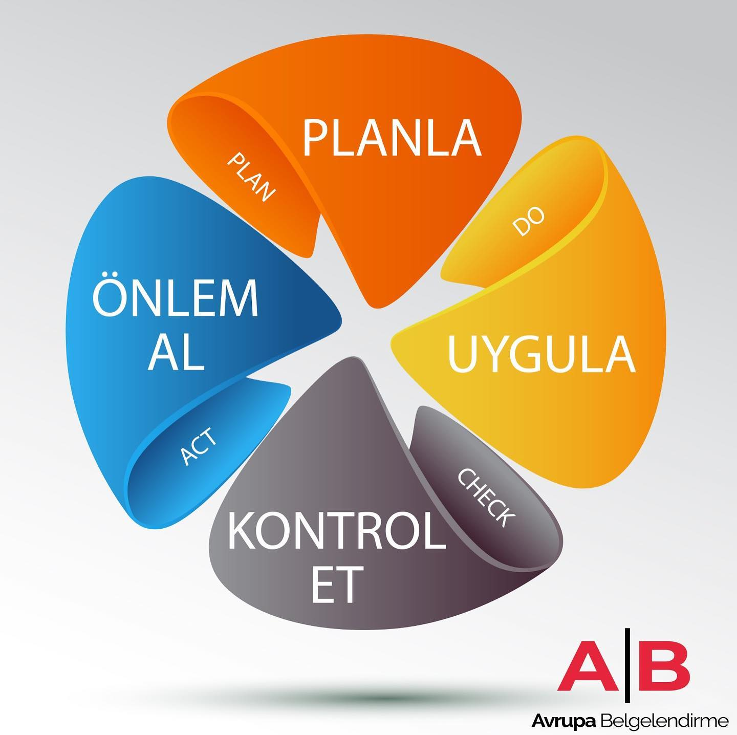
YÖNTEM (NASIL?)
SP-PUKÖ ÇİZELGELERİ
Eğitim-Öğretim Ana Başlık Örnek
STRATEJİK AMAÇ | STRATEJİK HEDEF |  | Faaliyet Planı
 |  | STRATEJİLER | Nedir? (Konu) | Neden yapılacak? (Amaç) | Nasıl yapılacak? (Yöntem) | Nerede yapılacak? (Mekan ve yer) | Ne Zaman yapılacak? (Süre–süreç) | Period (Yıllık/Altı Aylık gibi) | Kim tarafından yapılacak? (Sorumlu kişi(ler)) | Kim tarafından yapılacak? (İlgili kişi(ler)) | Kaynak (Kullanılan İç Kaynaklar) | Kaynak (Kullanılan Dış Kaynaklar) | Varsa İş birliği Yapılacak Olan İç Paydaş? | Varsa İş birliği Yapılacak Olan Dış Paydaş? | Faaliyetin Planlandığına dair Kanıt (Örn; Toplantı kararı vb.)
Eğitim ve Öğretimde Kaliteyi, Fiziki ve Teknik Altyapı İle Destekleyerek, Ulusal ve Uluslararası Alanda Yeterliliğe Ulaşmak
Öğretim planlarını ulusal ve uluslararası yeterliliğe ulaştırmak
Mezunlarımızın istihdam oranını artırmak
Üniversitemizin öğretim elemanlarının eğitim öğretim yetkinliklerini arttırmak
Eğitim ve öğretim fiziki ve teknik altyapısını geliştirmek
Çağın gereksinimlerine uygun bilgi ve beceriye sahip öğrenciler yetiştirmek
2
KİDR ölçütleri
Dikkate edilmesi gereken hususlar
Her bir ana başlık için ayrı ayrı sayfa
Her bir ana başlık için örnek faaliyet yazdık.
Dereceli Değerlendirme Anahtarı (Rubrik)
Alt Ölçütlerin Olgunluk Seviyesi

Slide 13
YÖNTEM (NASIL?)
SP-PUKÖ ÇİZELGELERİ
Uygulama |  |  |  | Kontrol |  |  | Önlem Al |  | Faaliyetin ilişkili olduğu KİDR başlığı | Faaliyetin son durumu
Gerçekleşme Düzeyi (Faaliyete ilişkin detaylı bilgiyi metin olarak aktarınız) | Katılımcı Sayısı | Kanıt (Haber Linki, Fotoğraf vb. içeren pdf dokümanların isimleri) |  | Faaliyetin etkinliğinin kontrolü için ne yapıldı? (Değerlendirme toplantısı; Anket; Görüşme vb.) | Anket/Toplantı/ Görüşme vb. Katılım Düzeyi | Değerlendirme Sonuçları | Faaliyetin iyileştirilmesi için hangi düzenlemelere gidildi? | İyileştirme kararlarına dair kanıt (Örn; Kabul Edildiği Bölüm/Birim Kurul Numarası vb.)
3
4
Dereceli Değerlendirme Anahtarı (Rubrik)
Alt Ölçütlerin Olgunluk Seviyesi
Dereceli Değerlendirme Anahtarı (Rubrik)
Alt Ölçütlerin Olgunluk Seviyesi

Slide 14
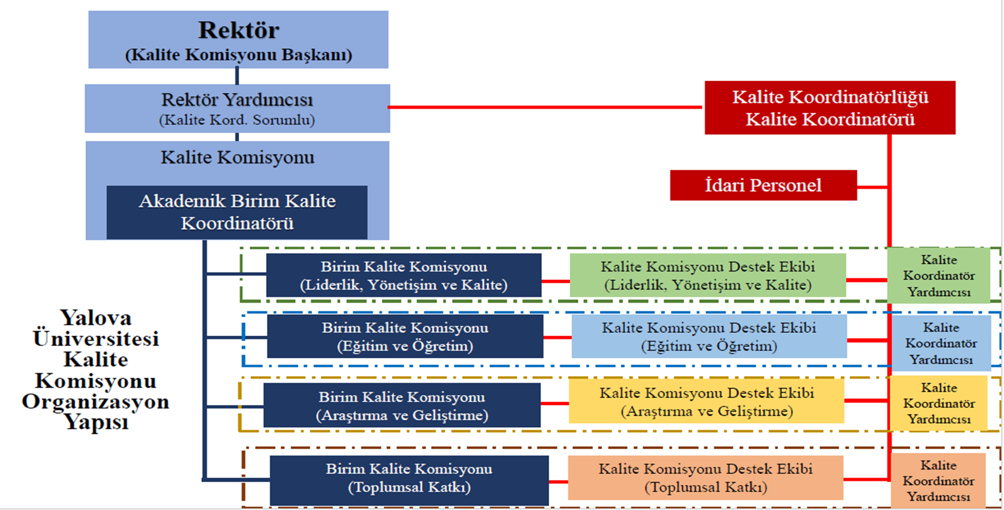
YAYGINLIK (KAPSAYICILIK?)
KAPSAYICI BİR ÖRGÜT YAPISI-I

Slide 15
YAYGINLIK (KAPSAYICILIK?)
KAPSAYICI BİR ÖRGÜT YAPISI-I
SP PUKÖ ÇİZELGESİNİN YAZILIM YARDIMIYLA KULLANILMASI
BKYS'DE SÜREÇLERİN BÖLÜM BAŞKANLIĞI VE BİRİM BAZINDA İZLENMESİ
KURULAN KOORDİNATÖRLÜKLERİN KALİTE ÖRGÜT ŞEMASINA YANSITILMASI
YAZILIM ARAYIŞLARI
İDARİ BİRİMLERİN ÖRGÜTLENME DEĞİŞİKLİĞİ
UYGULAMA ARAŞTIRMA MERKEZLERİ
FİRMA/ÜNİVERSİTE GÖRÜŞMELERİ
BKYS KARARI VE ALIMI

Slide 16
YAYGINLIK (KAPSAYICILIK?)
KAPSAYICI BİR ÖRGÜT YAPISI-II

Slide 17
NELER YAPIYORUZ?
KAP
Toplantıları
(Haftalık)
Belgeler
Politikalar
Yönergeler
Her koordinatörlük
KİDR alt ölçütleri ve Stratejik Plan çerçevesinde
faaliyetlerine devam ediyor
Operatif
İşler
Faaliyetler
Süreçler
İş akışları

Slide 18
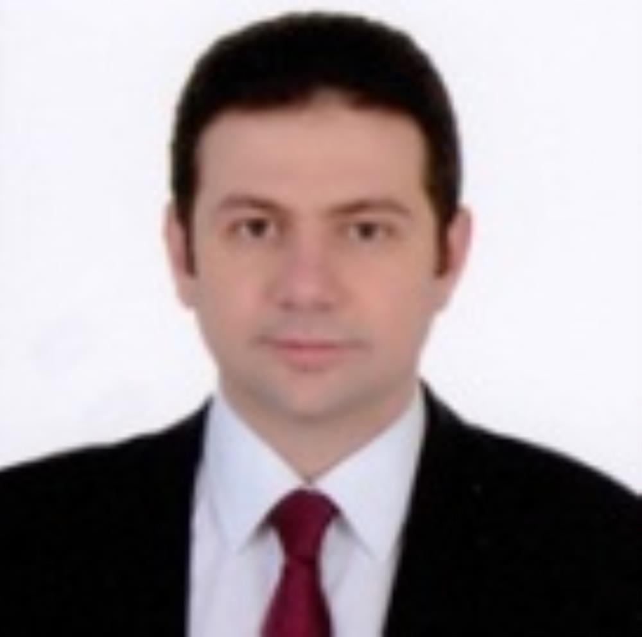
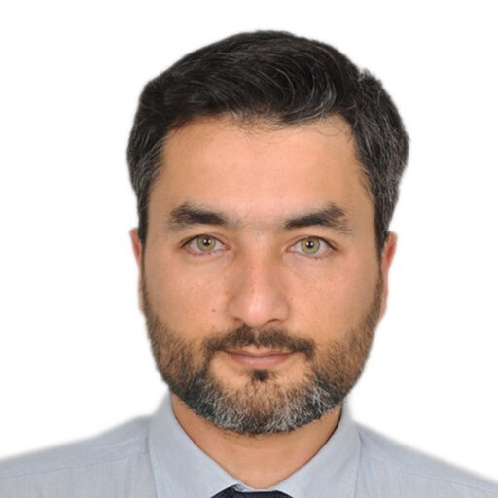
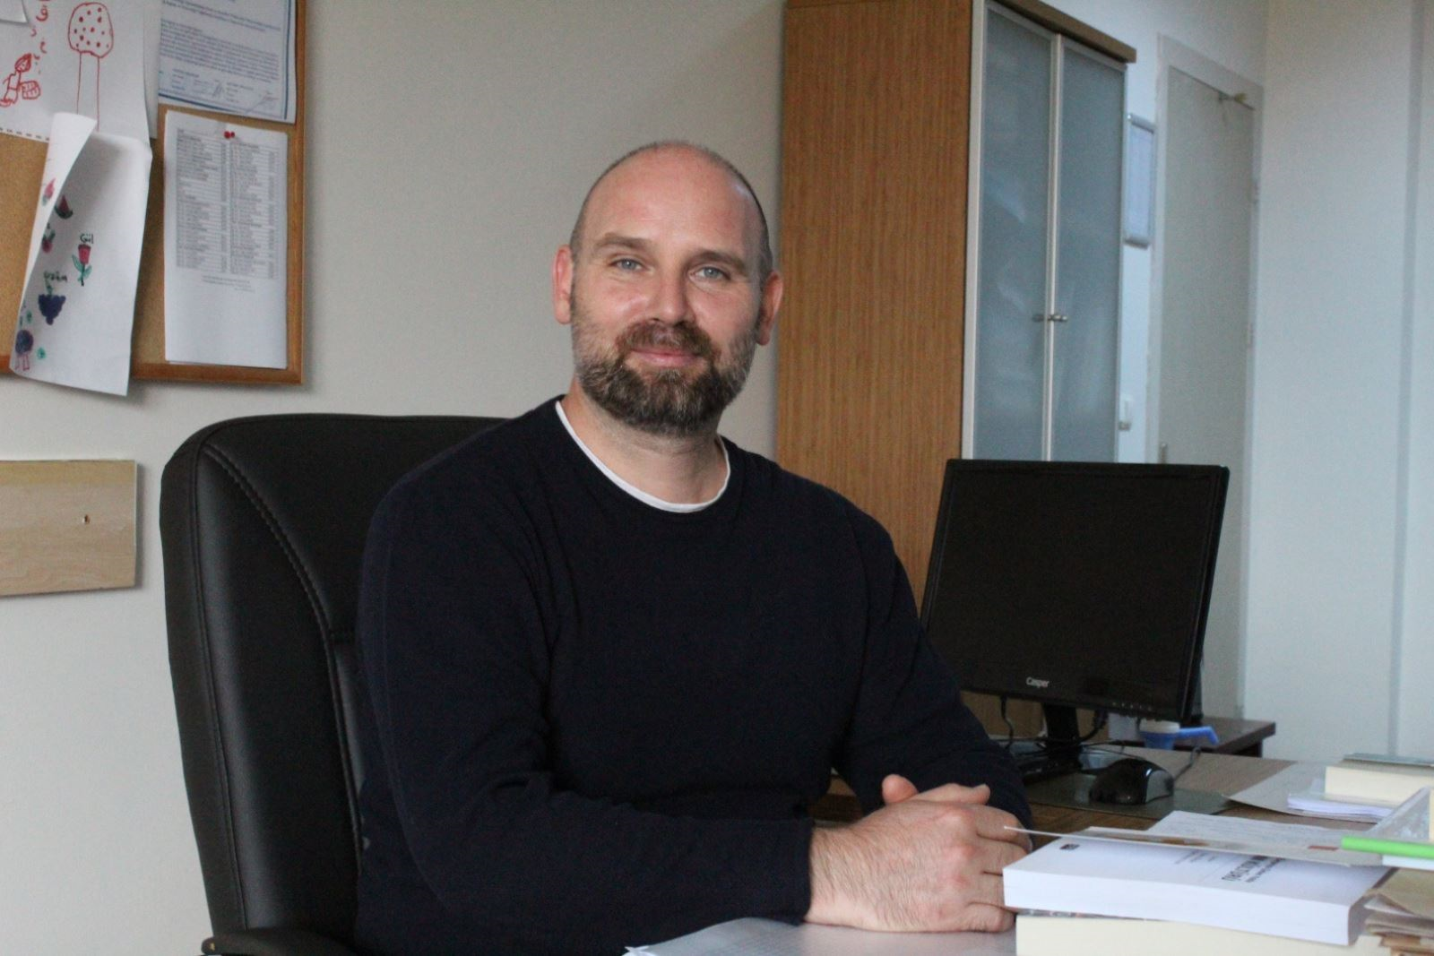
NELER YAPIYORUZ?
Bölüm/Program Akreditasyonu Ekibi
Doç. Dr. M.Selçuk MERT
Mühendislik Fakültesi
Üniversite Kalite Komisyonu Üyesi
Dr. Öğr. Üyesi Abdurrahman TEKİN
Hukuk Fakültesi
Üniversite Kalite Komisyonu Üyesi
Doç. Dr. Selman Yarcı
Çınarcık MYO
Üniversite Kalite Komisyonu Üyesi

Slide 19
NELER YAPIYORUZ?
Bölüm/Program Akreditasyonu Süreci
Öz değerlendirme formunun Rektörlüğe sunumu
Bölüm/Program akreditasyon niyet başvurusunun Birim Kalite Koordinatörüne yapılması
Uygun bulunan niyet başvurusunun Üniversite Kalite Koordinatörlüğüne yapılması
Değerlendirme
Kabul
Ret
Başvurunun Bölüm tarafından yapılması

Slide 20
PEKİ BUNDAN SONRA?
KISA VADE
ORTA VADE
SP PUKÖ
BKYS ile planlama süreci
Stratejik plan izleme
KİDR
Koordinatörlük toplantıları
Bölüm akreditasyon başvuruları
BKYS ve Bologna süreçleri
Birim/bölüm bazında faaliyetlerin Koordinatörlükler ile işbirliği içinde sahiplenilmesi ve takibi
UZUN VADE
Kalite kültürünün oluşması ve yaygınlaşması için çalışmak

Slide 21
SİZDEN BEKLENTİ
Kalite komisyon başkanları ve koordinatörlerimiz!!!
Saha ziyaretlerine hazırlık
İlgili koordinatörlüklerden gelen tüm yazılar
Birim/bölümlerinizde bilgilendirme ve iletişim sorumluluğu
Daha sık toplanacağız
Perşembe öğleden sonranızı bize ayırın

Slide 22
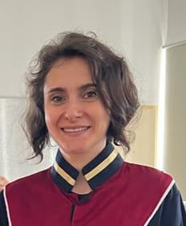
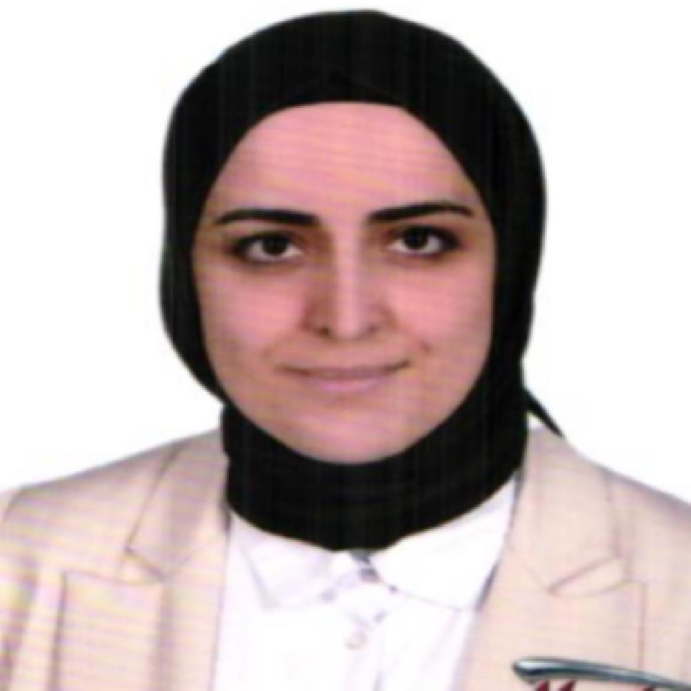
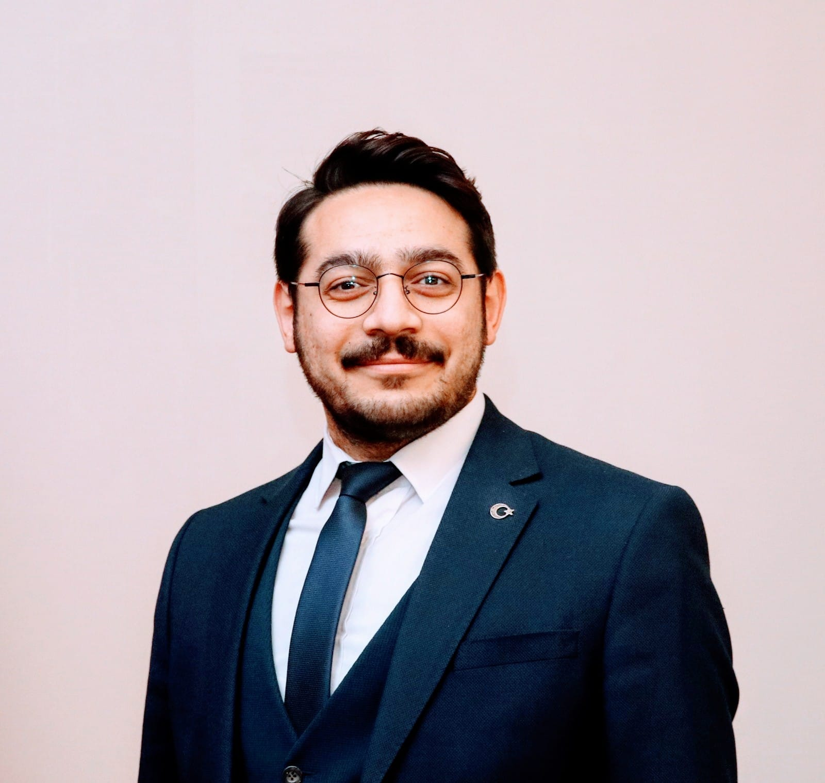
KAMERA ARKASI EKİP
Doç Dr. Sevilay GÜLER
Öğretim Görevlisi
Dr. Asiye Zuhal BALTACI
Öğretim Görevlisi
Alp Eren GÜNEY
Öğretim Görevlisi
Yasemin EKER
Öğretim Görevlisi
Sultan AKBAŞ
İdari İşler Sorumlusu
Halil ARSLAN
Bilgisayar İşletmeni

Slide 23
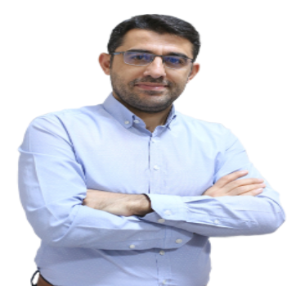
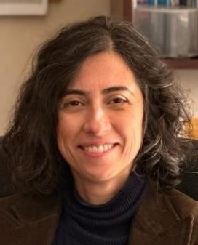
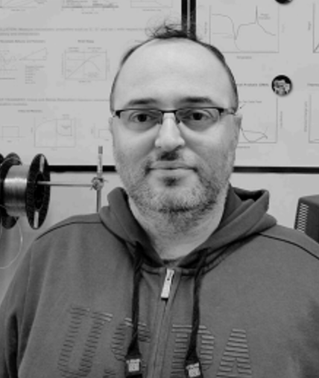
KOORDİNATÖRLERİMİZ
Doç Dr. Eyüp ÇALIK
Mühendislik Fakültesi
Kalite Koordinatörü
Doç. Dr. Sinem ATEŞ
İktisadi ve İdari Bil. Fakültesi
Eğitim-Öğretim Koordinatörü
Doç. Dr. Alper KAŞGÖZ
Mühendislik Fakültesi
Ar-Ge Koordinatörü

Slide 24
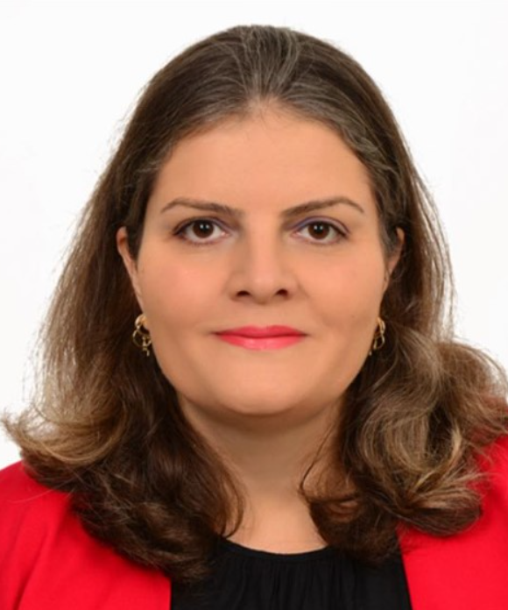
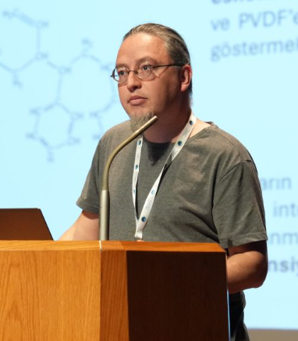
KOORDİNATÖRLERİMİZ
Prof. Dr. Kerime Derya BEYDAĞ
Sağlık Bil. Fakültesi
Toplumsal Katkı Koordinatörü
Doç. Dr. Ozan TOPRAKÇI
Mühendislik Fakültesi
Sürdürülebilirlik Koordinatörü

Slide 25
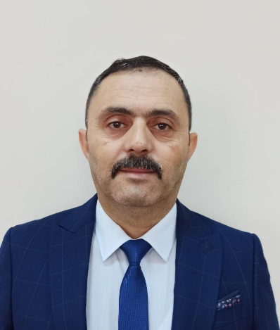
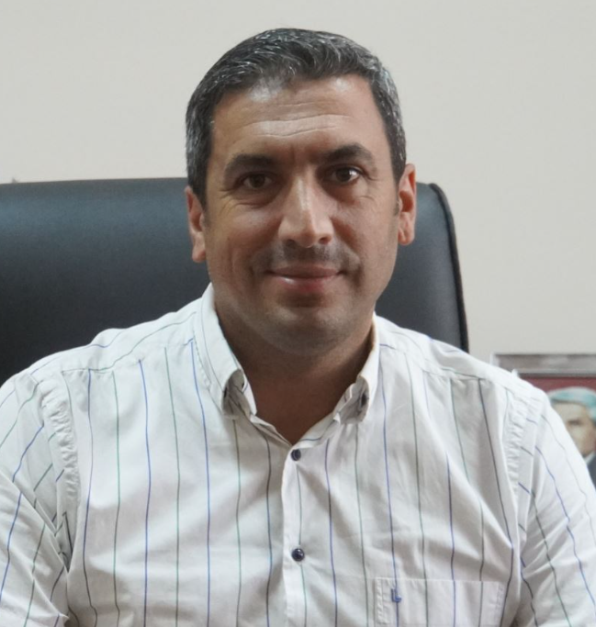
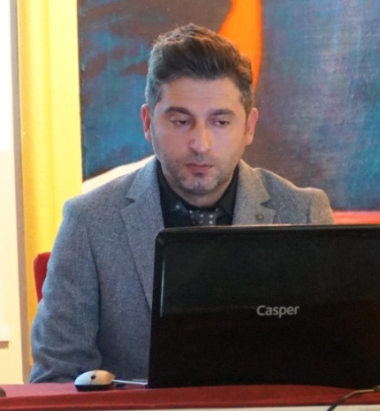
BİRLİKTE ÇALIŞTIKLARIMIZ
Şerafettin KÖSE
Strateji Geliştirme Daire Başkanı
Dr. Hakan BAKKAL
Büyük Veri Koordinatörü
Fatih AKPUNAR
Belge ve Arşiv Müdürü

Slide 26
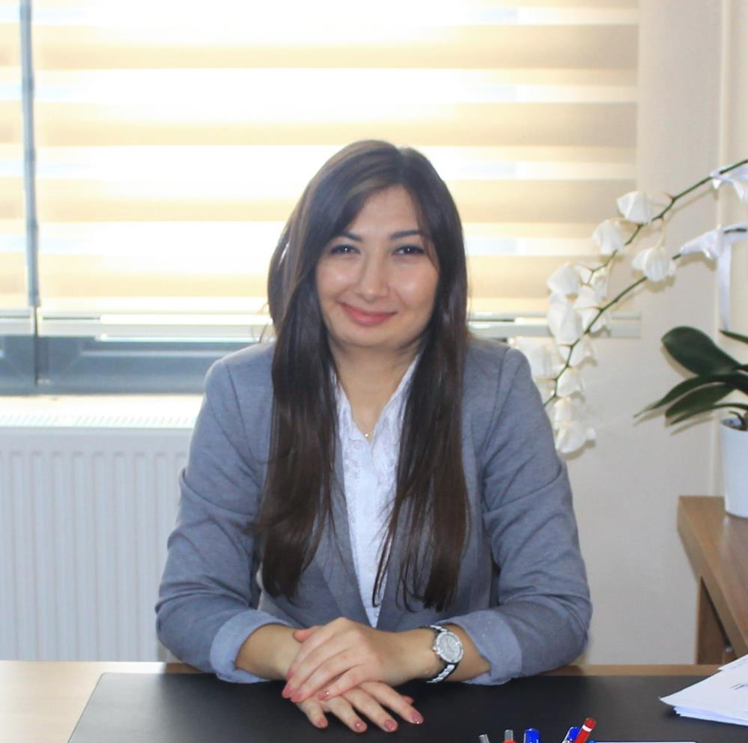
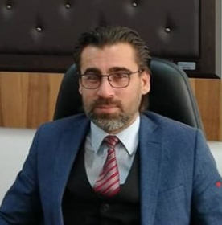
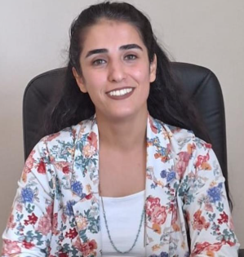
BİRLİKTE ÇALIŞTIKLARIMIZ
Kübra AYDOĞAN
Strateji Geliştirme Da. Bşk.
Mali Hizmetler Uzmanı
Yalçın BAL
Strateji Geliştirme Da. Bşk.
Mali Hizmetler Uzmanı
Rabia KALKANLI
Strateji Geliştirme Da. Bşk.
Mali Hizmetler Uzman Yrd.

Slide 27
Teşekkürler
Kalite Koordinatörlüğü
kalite@yalova.edu.tr Aralık/2024

Slide 28
Aralık 2024 Yalova
KALİTE KOORDİNATÖRLÜĞÜ
04/2024 Akreditasyon Çalışmaları Toplantısı

Slide 29
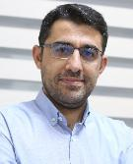
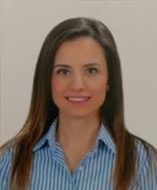
KALİTE KOORDİNATÖRLÜĞÜ Liderlik, Yönetişim ve Kalite
Doç. Dr. Eyüp Çalık
Koordinatör
Mühendislik Fakültesi
0226 815 6344
ecalik@yalova.edu.tr
Doç. Dr. Ezgi BAYRAKDAR ATEŞ
Koordinatör Yardımcısı
Mühendislik Fakültesi
0226 815 6368
ezgi.bayrakdar@yalova.edu.tr

Slide 30
Liderlik, Yönetişim ve Kalite
Yeni Koordinatörlüklerin Kurulması
A.1. Liderlik ve Kalite | A.1.1. Yönetişim modeli ve idari yapı
 | A.1.2. Liderlik
 | A.1.3. Kurumsal dönüşüm kapasitesi
 | A.1.4. İç kalite güvencesi mekanizmaları
 | A.1.5. Kamuoyunu bilgilendirme ve hesap verebilirlik
A.2. Misyon ve Stratejik Amaçlar | A.2.1. Misyon, vizyon ve politikalar
 | A.2.2. Stratejik amaç ve hedefler
 | A.2.3. Performans yönetimi
A.3. Yönetim Sistemleri | A.3.1. Bilgi yönetim sistemi
 | A.3.2. İnsan kaynakları yönetimi
 | A.3.3. Finansal yönetim
 | A.3.4. Süreç yönetimi
A.4. Paydaş Katılımı | A.4.1. İç ve dış paydaş katılımı
 | A.4.2. Öğrenci geri bildirimleri
 | A.4.3. Mezun ilişkileri yönetimi
A.5. Uluslararasılaşma | A.5.1. Uluslararasılaşma süreçlerinin yönetimi
 | A.5.2. Uluslararasılaşma kaynakları
 | A.5.3. Uluslararasılaşma performansı
Kalite Organizasyonu ve Yönergesinin Güncellenmesi
BKYS Sisteminin Kullanımı
Kalite Çalıştayına Katılım

Slide 31
KİDR Süreci
KİDR Yazım Takvimi
SP-PUKÖ Çizelgelerinin toplanması ve konsolide edilmesi
Çizelgelerin son defa gönderilmesi (9 Ocak 2025)
Birim İç Değerlendirme Raporu (BİDR)
YÖKAK Talebi
Uygulayan Üniversiteler
Notes:
Perşembe günü resmi yazı gelecek.

Slide 32
SP-PUKÖ Çizelgelerinin Toplanması
Bölüm
Kalite Koordinatörlüğü
Kalite Komisyonu
Birim
Çizelgeleri doldurma (Bölüm KK)
Konsolide etme (Birim KK)
İnceleme ve KİDR yazım hazırlıkları
KİDR Yazımı ve Onaylama
Akademik
Birimler
Üniversite Kalite Koordinatörü
Birim
Kalite Koordinatörlüğü
Kalite Komisyonu
Çizelgeleri doldurma (Birim KK)
Konsolide etme ve Değerlendirme
İnceleme ve KİDR yazım hazırlıkları
KİDR Yazımı ve Onaylama
Genel Sekreterlik
Rektörlüğe bağlı Birimler
Üniversite AR-GE Koordinatörü
Üniversite Toplumsal Katkı Koordinatörü
Birim
Kalite Koordinatörlüğü
Kalite Komisyonu
Çizelgeleri doldurma (Bölüm KK)
Konsolide etme ve Değerlendirme
İnceleme ve KİDR yazım hazırlıkları
KİDR Yazımı ve Onaylama
UAM’lardan Sorumlu Rektör Yardımcısı
Uygulama ve Araştırma Merkezleri

Slide 33
2025 Faaliyet Planları (23 Ocak 2025)
BKYS üzerinden yapılacak
Eğitim videosu paylaşılacak.
Veri Girişi ve Faaliyet Planlama ile ilgili soruları içeren bir online toplantı yapılacak.
Faaliyet Sorumlusu kısmına, Faaliyet Sorumlusu ve ilgili Koordinatör yazılacak.
Planların Resmileşmesi (Kanıt)
Akademik Bölüm/Birimlerde, Kalite Komisyonu Toplantısı
Uygulama Araştırma Merkezlerinde, ilgili Rektör Yardımcısı ile Toplantı
Rektörlüğe Bağlı Birimlerde, Genel Sekreter ile Toplantı
BKYS 2.0 entegre edilenene kadar SP-PUKÖ Çizelgelerinin kullanımını tavsiye ediyoruz.

Slide 34
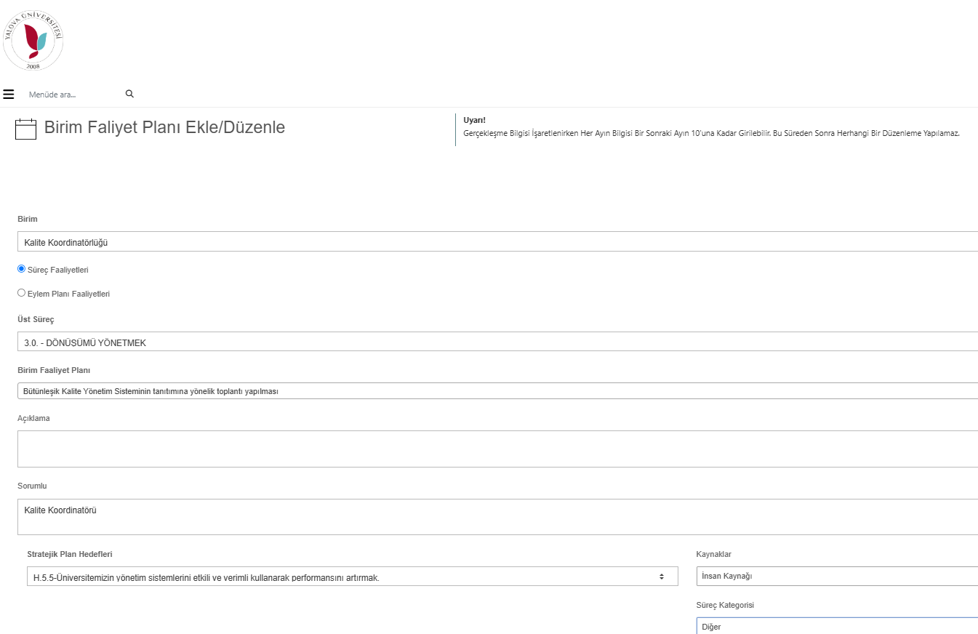

Slide 35
Faaliyet Planlarının Yapılması
Kalite Komisyonu Yönergesi
Akademik Bölümler
Faaliyetleri Belirleme
Değerlendirme ve Onaylama
Birime Gönderme ve BKYS’ye Giriş
Konsolide Etme
Bölüm Koordinatörleri
Bölüm Kalite Koordinatörü
Bölüm Kalite Komisyonu
Bölüm Kalite Komisyonu Başkanı
Akademik Birimler
Birim Faaliyetlerini Belirleme
Değerlendirme ve Onaylama
BKYS’ye Giriş
Konsolide Etme
Birim koordinatörleri
Birim kalite koordinatörü
Birim Kalite Komisyonu
Birim Kalite Komisyonu Başkanı

Slide 36
Faaliyet Planlarının Yapılması
Rektörlüğe bağlı Birimler
Değerlendirme ve Onaylama
BKYS’ye girme
Birim Kalite Koordinatörleri
Genel Sekreter başkanlığında toplantı
Birim Kalite Koordinatörleri
Faaliyetlerin Belirlenmesi
Üniversite Kalite Koordinatörü
Uygulama ve Araştırma Merkezleri
Değerlendirme ve Onaylama
BKYS’ye girme
Birim Kalite Koordinatörleri
UAM’lardan Sorumlu Rektör Yardımcısı başkanlığında toplantı
Birim Kalite Koordinatörleri
Faaliyetlerin Belirlenmesi
Üniversite AR-GE Koordinatörü
Üniversite Toplumsal Katkı Koordinatörü

Slide 37
BKYS Entegrasyon Süreci
Bilişim Sistemlerine Uyum Süreci
BKYS Geçiş Süreci Yapılanlar
BKYS Eğitimi (27-28 Kasım 2024)
Birim/Bölüm Kalite Komisyon Başkanları ve Kalite Koordinatörleri Katılımı
Katılımcı sayısı: 298 kişi
Sistem Yetkilendirme ve Parametre Tanımlamaları
Stratejik Plan Göstergeleri
Süreçler ve Performans Göstergeleri
İç Kontrol ve Risk Parametreleri
BKYS 2.0 ve tam kullanım hedefi 2026 yılı planları
İnsan
Süreç
Teknoloji

Slide 38
2025 Üniversite Kalite Komisyonu Toplantısı (30 Ocak 2025)
2024 Faaliyetlerinin Sunumu
2025 Planları Genel Değerlendirme ve Onayı
KAP Yol Haritası
Bölüm/Program Akreditasyonu Son Durum Analizi

Slide 39
Beklenenler…
BKYS sistemine uyum sürecine katkı verme
Kalite Organizasyon Yönergesine uygun tanımlama ve görevlendirme
Diğer başlıklardaki Koordinatörler arası eşgüdümü sağlama
Dış paydaş ve öğrenci katılımını sağlama
Notes:
Dekan/Müdür yardımcısı
Dekan BB değişikliği
Eğitime 52 kişi KK ve KKB olmadan gelmiş.

Slide 40
Teşekkürler
Kalite Koordinatörlüğü
kalite@yalova.edu.tr Aralık/2024

Slide 41
Aralık 2024 Yalova
EĞİTİM ve ÖĞRETİM KOORDİNATÖRLÜĞÜ
04/2024 Akreditasyon Çalışmaları Toplantısı

Slide 42
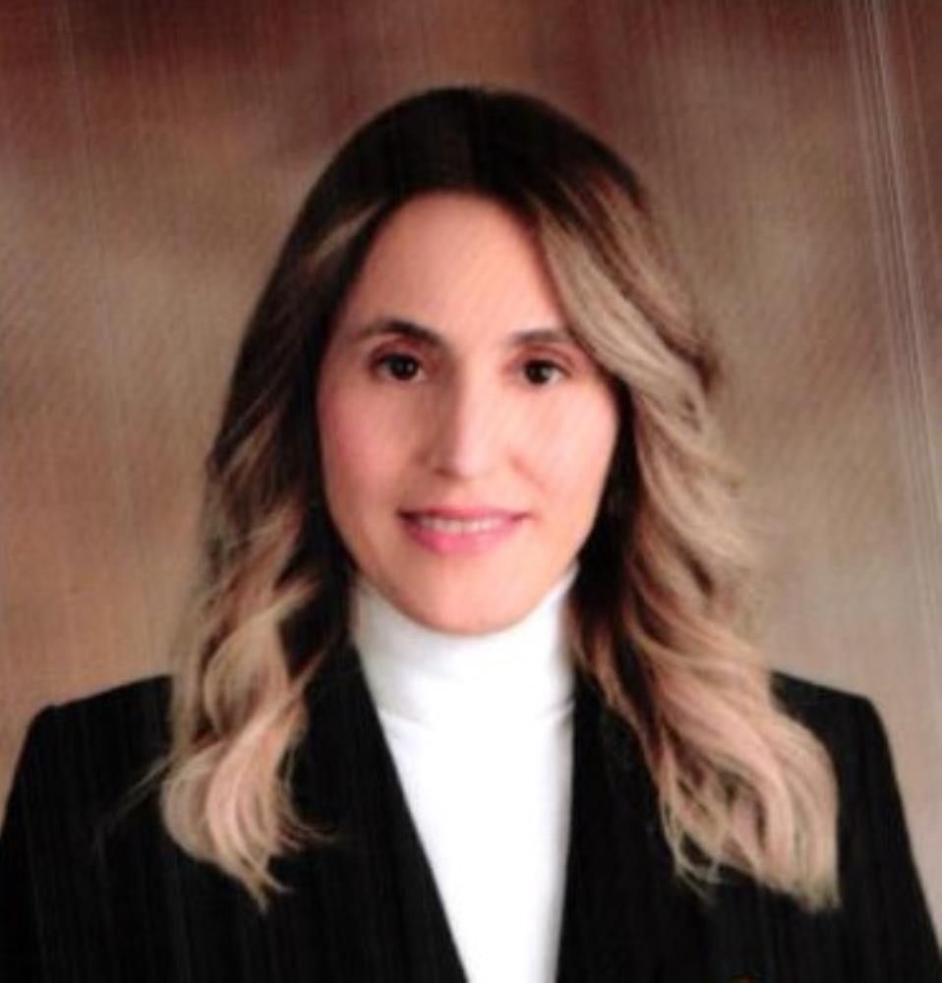
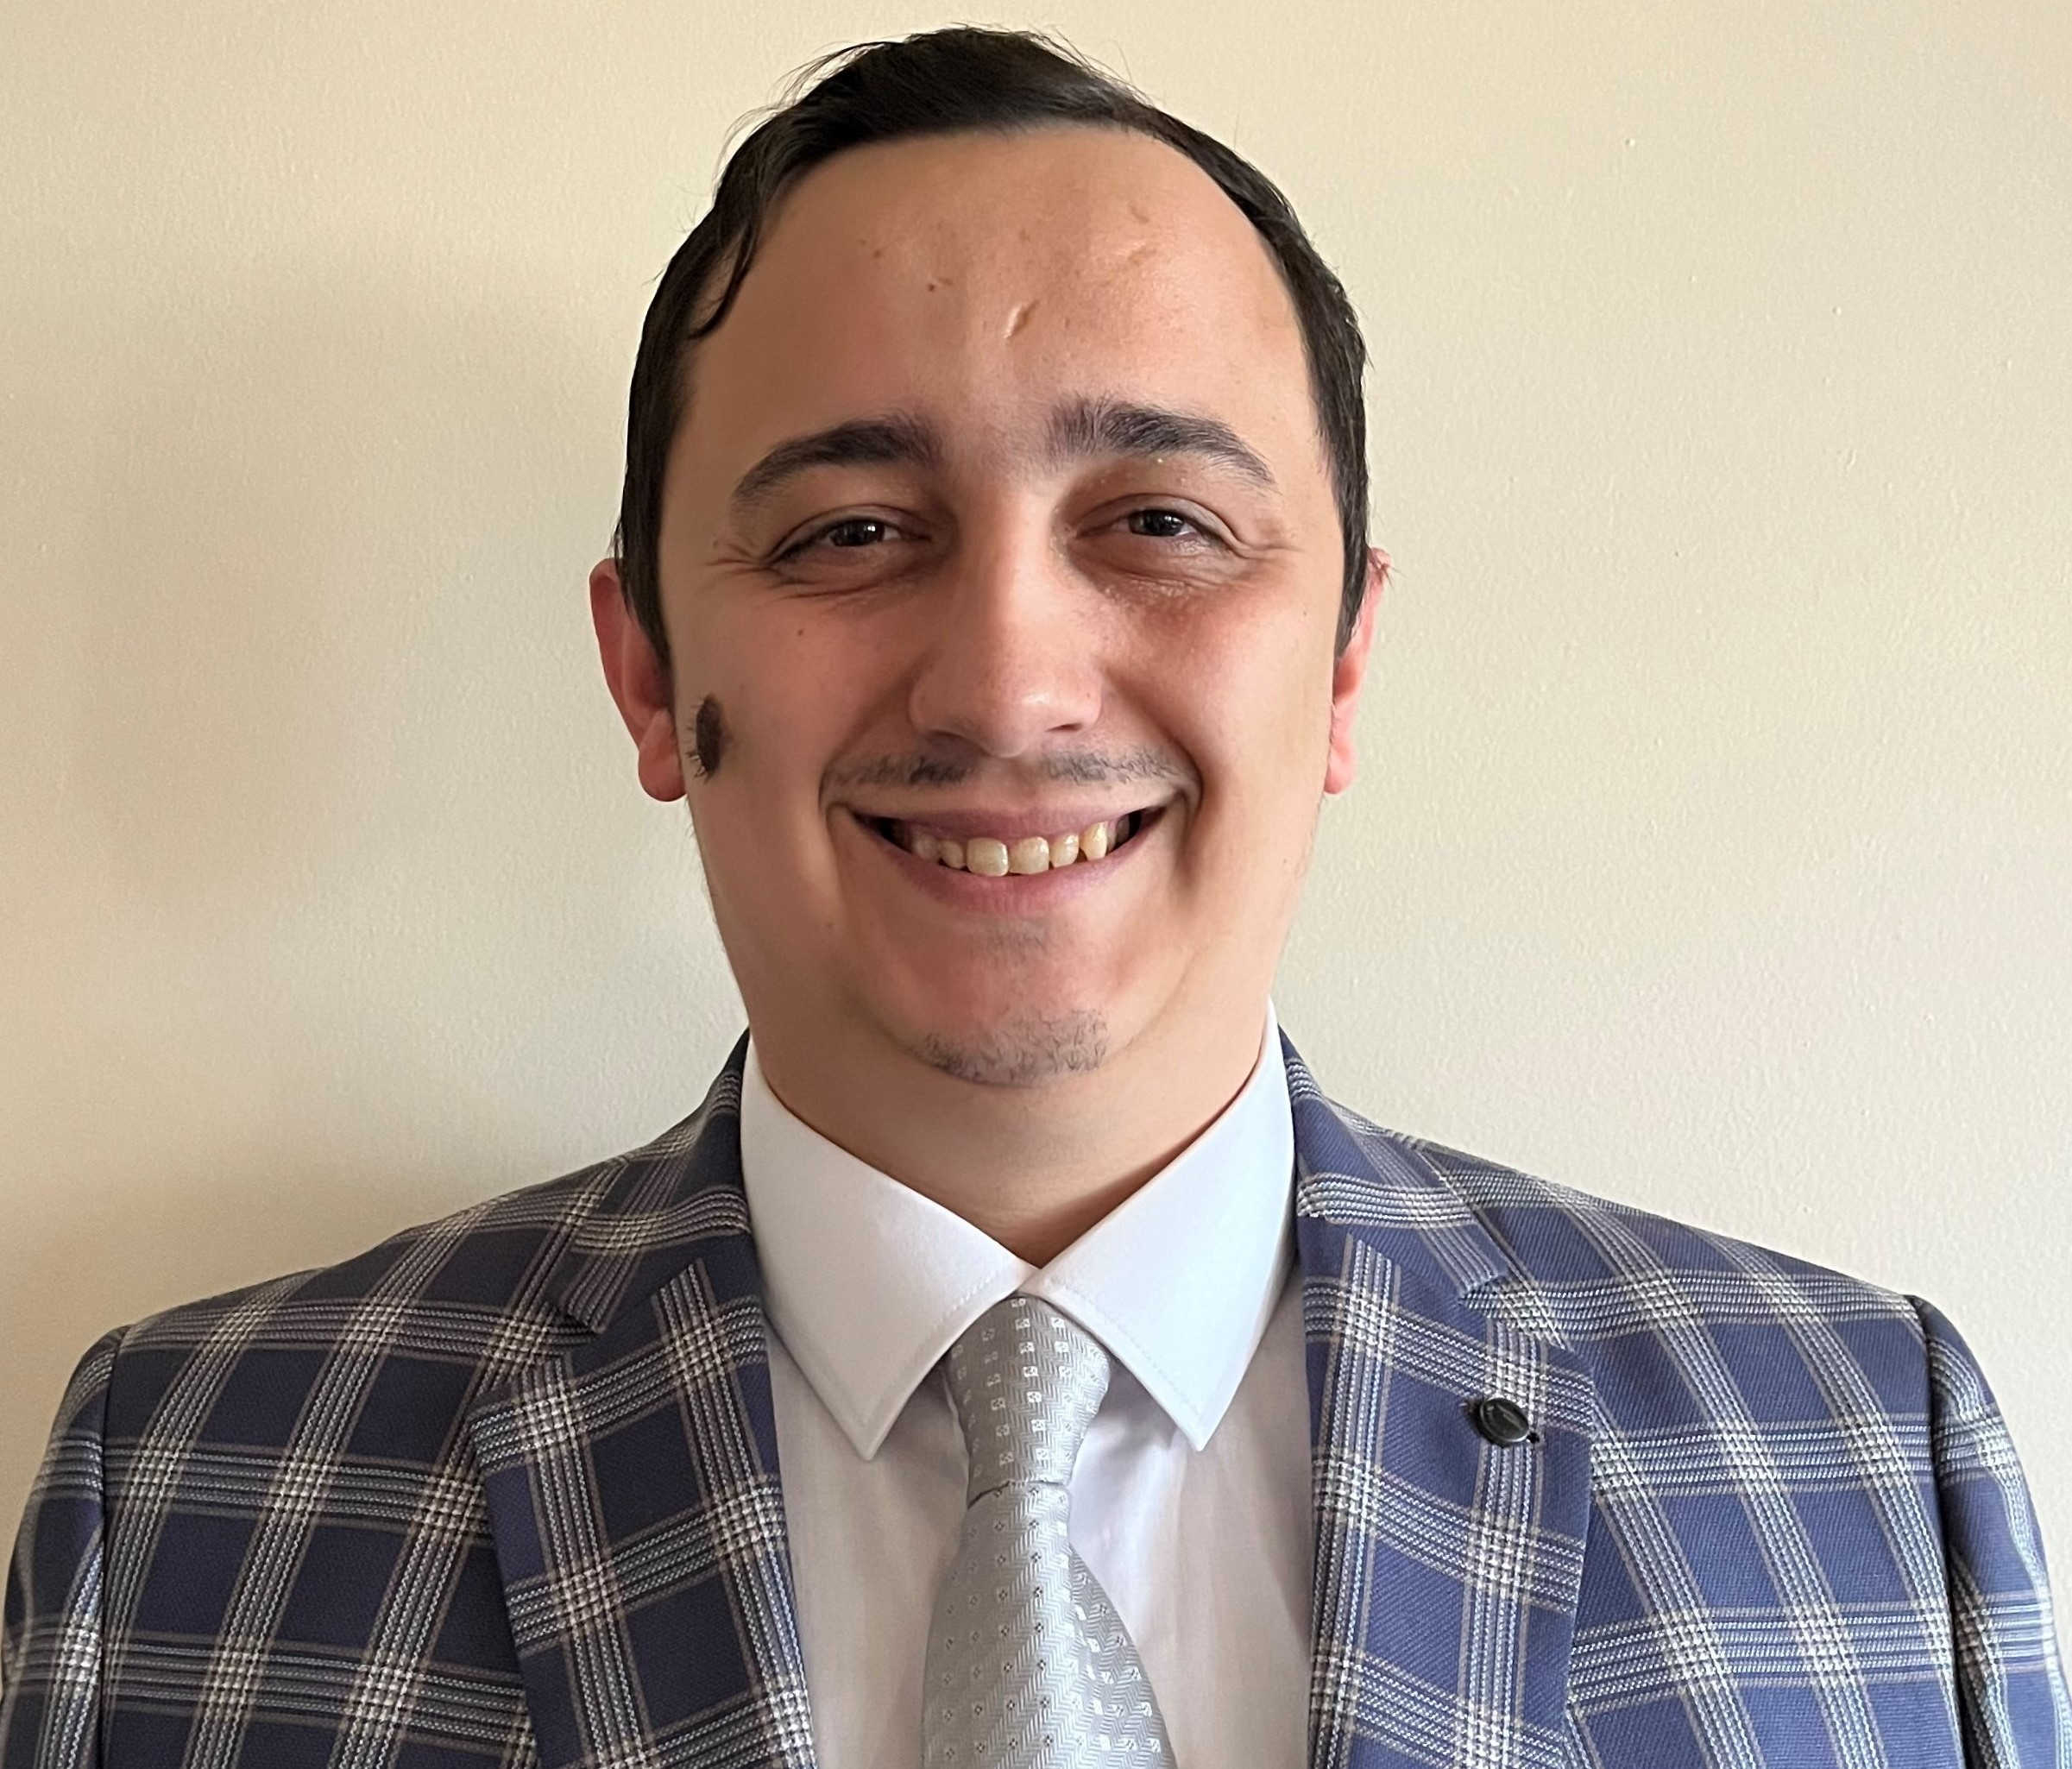
EĞİTİM VE ÖĞRETİM KOORDİNATÖRLÜĞÜ
Doç. Dr. Sinem ATEŞ
Koordinatör
İİBF
0226 815 5900
sinem.ates@yalova.edu.tr
Dr. Öğr. Üy. İmran SEMİZ
Koordinatör Yardımcısı
Hukuk Fakültesi
0226 815 5740
imran.semiz@yalova.edu.tr
Doç. Dr. Ali İmran AYTEN
Koordinatör Yardımcısı
Mühendislik Fakültesi
0226 815 6457
aiayten@yalova.edu.tr

Slide 43
B. EĞİTİM ve ÖĞRETİM (400/1000 Puan)
43
B.1. Program Tasarımı, Değerlendirmesi ve Güncellenmesi (140 Puan) | B.1.1. Programların tasarımı ve onayı
 | B.1.2. Programın ders dağılım dengesi
 | B.1.3. Ders kazanımlarının program çıktılarıyla uyumu
 | B.1.4. Öğrenci iş yüküne dayalı ders tasarımı
 | B.1.5. Programların izlenmesi ve güncellenmesi
 | B.1.6. Eğitim ve öğretim süreçlerinin yönetimi
B.2. Programların Yürütülmesi (Öğrenci Merkezli Öğrenme, Öğretme ve Değerlendirme) (80 Puan) | B.2.1. Öğretim yöntem ve teknikleri
 | B.2.2. Ölçme ve değerlendirme
 | B.2.3. Öğrenci kabulü, önceki öğrenmenin tanınması ve kredilendirilmesi
 | B.2.4. Yeterliliklerin sertifikalandırılması ve diploma
B.3. Öğrenme Kaynakları ve Akademik Destek Hizmetleri (80 Puan) | B.3.1. Öğrenme ortam ve kaynakları
 | B.3.2. Akademik destek hizmetleri
 | B.3.3. Tesis ve altyapılar
 | B.3.4. Dezavantajlı gruplar
 | B.3.5. Sosyal, kültürel, sportif faaliyetler
B.4. Öğretim Kadrosu (100 Puan) | B.4.1. Atama, yükseltme ve görevlendirme kriterleri
 | B.4.2. Öğretim yetkinlikleri ve gelişimi
 | B.4.3. Eğitim faaliyetlerine yönelik teşvik ve ödüllendirme

Slide 44
2024-2028 STRATEJİK PLAN / EĞİTİM-ÖĞRETİM
44
Stratejik Amaç | Stratejik Hedef
Eğitim ve Öğretimde Kaliteyi, Fiziki ve Teknik Altyapı İle Destekleyerek, Ulusal ve Uluslararası Alanda Yeterliliğe Ulaşmak | Öğretim planlarını ulusal ve uluslararası yeterliliğe ulaştırmak
 | Mezunlarımızın istihdam oranını artırmak
 | Üniversitemizin öğretim elemanlarının eğitim öğretim yetkinliklerini arttırmak
 | Eğitim ve öğretim fiziki ve teknik altyapısını geliştirmek
 | Çağın gereksinimlerine uygun bilgi ve beceriye sahip öğrenciler yetiştirmek

Slide 45
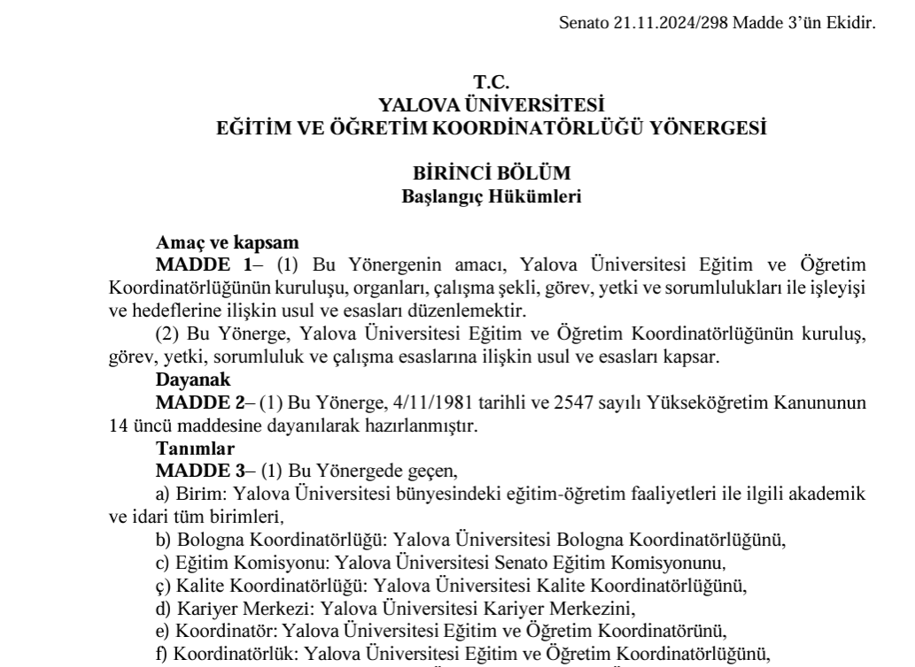
2024 FAALİYETLER
Eğitim ve Öğretim Koordinatörlüğü Yönergesi

Slide 46
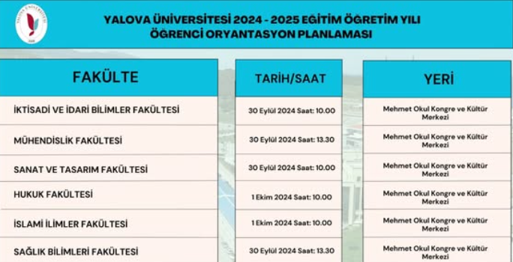
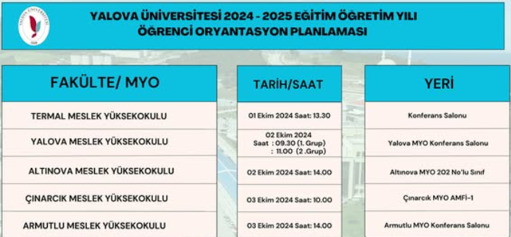
2024 FAALİYETLER
2024-2025 Öğrenci Oryantasyon Programı

Slide 47
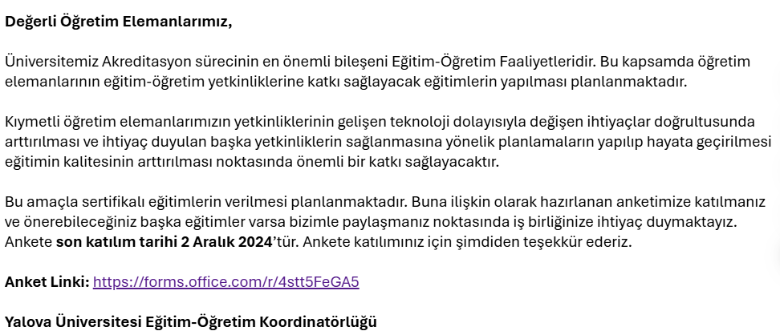
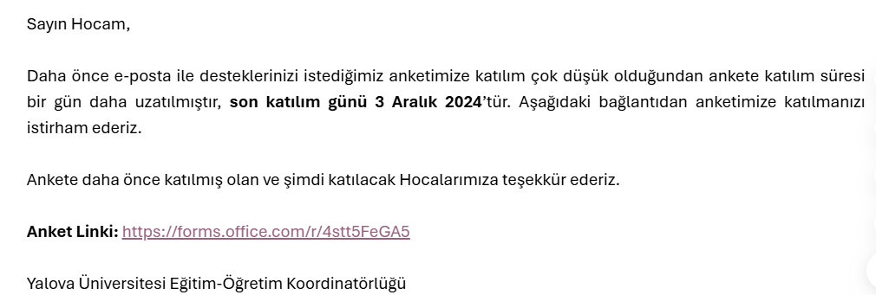
2024 FAALİYETLER
Eğiticinin eğitimi planlama
71 kişi
176 kişi

Slide 48
2024 FAALİYETLER
İlgili anketlerin oluşturulması/revizyon
Ders ve öğretim elemanı değerlendirme anketi
Akademik danışman memnuniyet anketi
Mezun anketi

Slide 49
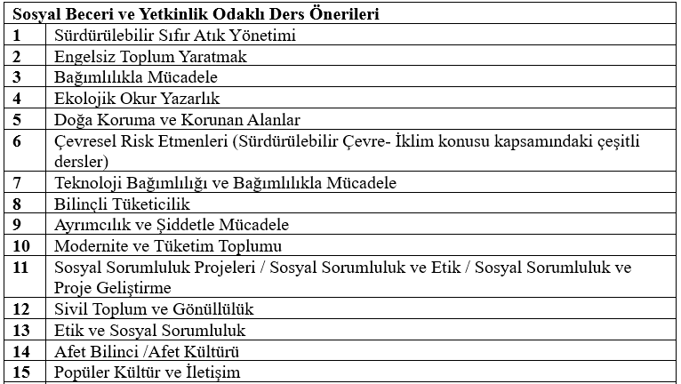
2024 FAALİYETLER
Üniversite ortak seçmeli dersler ile stratejik amaç ve hedef uyumu
…….

Slide 50
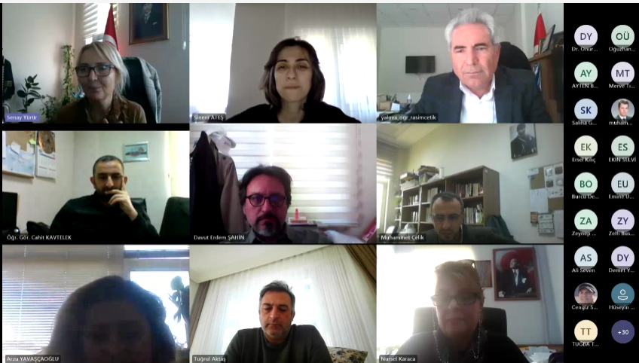
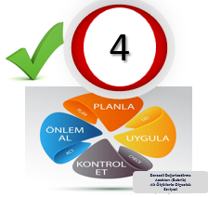
2024 FAALİYETLER
Sosyal transkript uygulamasının kontrolü ve iyileştirilmesi

Slide 51
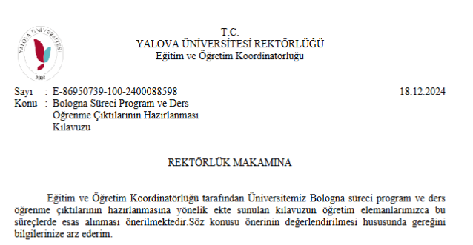
2024 FAALİYETLER
Bologna program ve ders öğrenme çıktıları hazırlama kılavuzu

Slide 52
2024 FAALİYETLER
Sınav soruları ile ders öğrenme çıktıları eşleştirmesi için altyapının kurulması

Slide 53
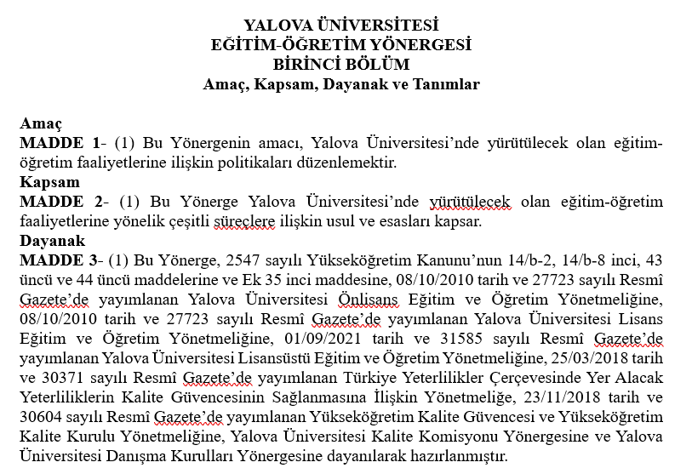
2024 FAALİYETLER
Yalova Üniversitesi Eğitim-Öğretim Yönergesi

Slide 54
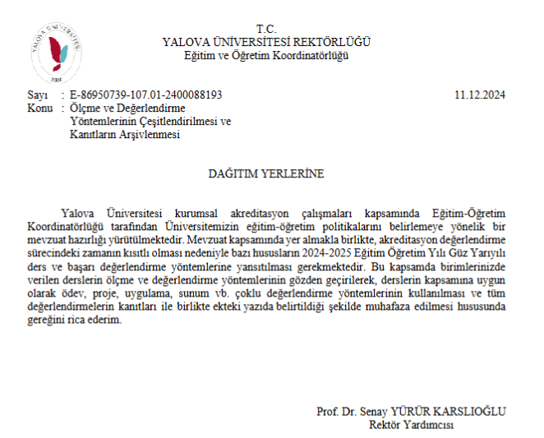
EĞİTİM-ÖĞRETİM USUL VE ESASLARI İLGİLİ YAZILAR

Slide 55
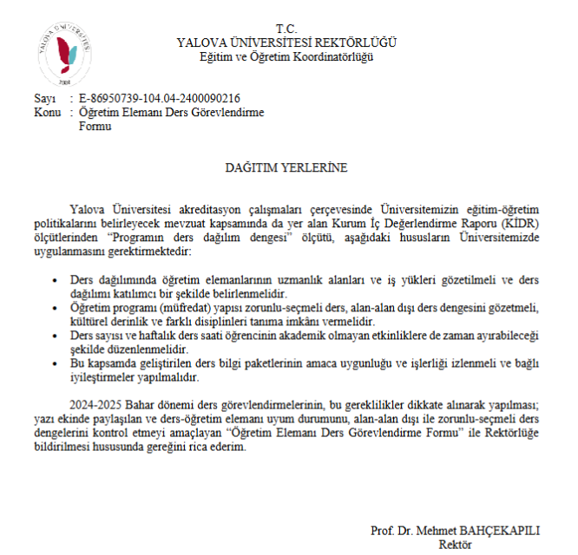
EĞİTİM-ÖĞRETİM USUL VE ESASLARI İLGİLİ YAZILAR

Slide 56
2025 PLANLANAN FAALİYETLER
Planlanan eğiticinin eğitimi programlarının gerçekleştirilmesi
Eğitim-öğretimle ilgili yapılan anket sonuçlarının değerlendirilmesi
Ders ve öğretim elemanı değerlendirme
Mezun anketi
Akademik danışman memnuniyet anketi
Bologna doluluk oranlarının artırılması çalışmaları
Sınav soruları ile öğrenme & program çıktıları eşleştirme uygulamaları
AKTS bilgilerinin yeniden gözden geçirilmesi, iyileştirilmesi çalışmaları
BKYS süreçlerinden eksik olanların tespiti ve oluşturulması
Eğitim-öğretim yönergesine uyumun kontrolü için mekanizmalar geliştirilmesi

Slide 57
Teşekkürler
Eğitim ve Öğretim Koordinatörlüğü
kalite@yalova.edu.tr Aralık/2024

Slide 58
Aralık 2024 Yalova
TOPLUMSAL KATKI KOORDİNATÖRLÜĞÜ
04/2024 Akreditasyon Çalışmaları Toplantısı

Slide 59
Toplantı Gündemi
Toplumsal Katkı Koordinatörlüğü olarak neler yaptık?
Toplumsal Katkı Koordinatörlüğü gelecek plan ve hedefleri

Slide 60
Toplumsal Katkı Koordinatörlüğü İletişim
Toplumsal Katkı Kordinatörü
Prof. Dr. Kerime Derya Beydağ
Sağlık Bilimleri Fakültesi
İletişim: kerime.beydag@yalova.edu.tr
90 226 8156516 (Dahili: 6516)
Toplumsal Katkı Koordinatör Yardımcısı Dr. Öğr. Üyesi Zehra E. Yaşar
İnsan ve Toplum Bilimleri Fakültesi
İletişim: zehra.yasar@yalova.edu.tr
90 226 8156099 (Dahili: 6099)

Slide 61
Toplumsal Katkı 2024 KİDR Ölçütleri

Slide 62
Neler Yaptık?
Her hafta pazartesi günü gerçekleşen Kalite ve Akreditasyon toplantılarına katıldık.
Üniversitenin stratejik planı ve hedefleri doğrultusunda Toplumsal Katkı Koordinatörlüğü Yönergesini yazdık, Üniversite Senatosu’ndan onay aldık.
Toplumsal Katkı açısından iç değerlendirme çalışmalarımıza başlayarak, yol haritamızı belirledik.
Toplumsal Katkı Politikaları üzerinde çalışmaya başladık.

Slide 63
2025 Hedef ve Planlarımız
KİDR Raporunun hazırlanması
Akademik Birimler ve Araştırma Merkezlerinin faaliyetlerini koordine ederek süreç ve prosedürler geliştirmek.
Dezavantajlı gruplara yönelik projeleri koordine etmek

Slide 64
Teşekkürler
Toplumsal Katkı Koordinatörlüğü
kalite@yalova.edu.tr Aralık/2024

Slide 65
Aralık 2024 Yalova
AR-GE KOORDİNATÖRLÜĞÜ
04/2024 Akreditasyon Çalışmaları Toplantısı

Slide 66
KOORDİNATÖRLÜĞÜN AMACI
Nisan 2024’de kurulan Ar-Ge Koordinatörlüğü üniversite bünyesinde bulunan Ar-Ge ile ilgili birimler için 3 temel hizmet verir;
Üniversitede bulunan Ar-Ge ile ilgili iç paydaşları üniversitenin ihtiyaçları doğrultusunda yapılandırmak, yönlendirmek, daha verimli çalışmaları için zemin hazırlamak
01 - Yönlendirme
(iç paydaşlar)
Üniversitede Ar-Ge ile ilgili birimler arası koordinasyon sağlamak
02 - Koordinasyon
Üniversitede bulunan Ar-Ge ile ilgili birimlerin talepleri, görevlendirmeleri vb. Konularda rektörlüğe danışmanlık sağlamak
03 - Danışmanlık

Slide 67
C. ARAŞTIRMA VE GELİŞTİRME (200/1000 Puan)
67
C.1. Araştırma Süreçlerinin Yönetimi ve Araştırma Kaynakları (50 Puan) | C.1.1. Araştırma süreçlerinin yönetimi
 | C.1.2. İç ve dış kaynaklar
 | C.1.3. Doktora programları ve doktora sonrası imkanlar
C.2. Araştırma Yetkinliği, İş birlikleri ve Destekler (50 Puan) | C.2.1. Araştırma yetkinlikleri ve gelişimi
 | C.2.2. Ulusal ve uluslararası ortak programlar ve ortak araştırma birimleri
C.3. Araştırma Performansı (100 Puan) | C.3.1. Araştırma performansının izlenmesi ve değerlendirilmesi
 | C.3.2. Öğretim elemanı/araştırmacı performansının değerlendirilmesi

Slide 68
İÇ PAYDAŞLARIN YÖNLENDİRİLMESİ
Araştırma Merkezleri
BAP
Teknokent - TTO
Fakülteler / MYO’lar
Üniversite bünyesinde kurulmuş ve rektörlüğe bağlı Ar-Ge ile ilgili birimlerin;
Takibi
Etkinliğinin artırılması için yönlendirme yapılması
Üniversite hedefleri doğrultusunda Ar-Ge kalitesinin, yetkinliğinin artırılması amacıyla gerekli yönlendirmelerin yapılması
Üniversite Sanayi İşbirliği kapsamında üniversite ile teknokent ilişkisinin sağlanması, fikri hak v.b konularda üniversite tarafı olarak TTO ile ilişki kurulması
Ar-Ge kalitesinin ve katılmın sağlanması amacıyla bilgilendirme vs. konularda iş birliği

Slide 69
KOORDİNASYON
REKTÖRLÜK
Araştırma Birimleri
BAP
Yalova Üniversitesi Ar-Ge Koordinatörlüğü
Bilgi ile Dönüşüm, İnovasyon ile Gelecek
Teknokent
TTO
Fakülteler
MYO’lar

Slide 70
DANIŞMANLIK
REKTÖRLÜK
Üniversitede öncelikli Ar-Ge alanlarının belirlenmesi
Yalova Üniversitesi Ar-Ge Koordinatörlüğü
Bilgi İle Dönüşüm, İnovasyon İle Gelecek
Ar-Ge stratejisinin belirlenmesi
Ar-Ge yatırımlarında görüş belirtme
....

Slide 71
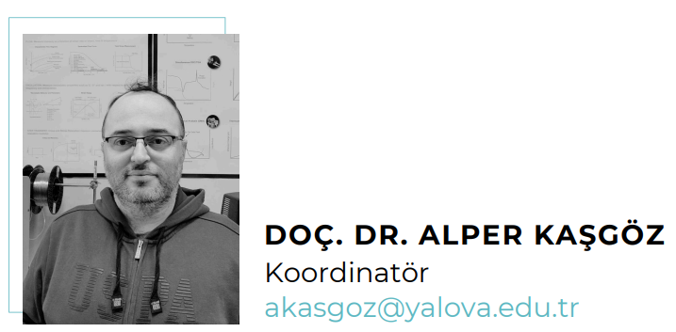
REKTÖRLÜK
ORGANİZASYON ŞEMASI
Ar-Ge’den Sorumlu Rektör Yrd.
Koordinatörlük
Fakülte / MYO’ lar
Ar-Ge Koordinatörü
Yalova Teknopark
Koordinatör Yrd.
Ar-Ge Koordinatörü
Danışma
Kurulu
Koordinatör Yrd.
T T O
B A P
Akademik Faaliyetler Birimi
Üniversite-Sanayi İşbirliği Birimi
Koordinatör Yardımcısı
Koordinatör Yardımcısı

Slide 72
FAALİYETLERİMİZ
Dış Kaynaklı Projelerin Takibi
Üniversitemizden TÜBİTAK, Avrupa Birliği, TUSEB gibi dış kaynaklara yapılan başvurular sitemizde bulunan bir form aracılığıyla takip altına alınmıştır.
Böylelikle gönderilen proje sayısı, kabul oranlarımız, proje gönderimlerine ait istatistikler tutulabilecek ve yayınlanabilecektir.
Teknoloji Transfer Ofisi Kurulumu
TTO kurulumu ile ilgili süreç kararlaştırılması (A.Ş, Ar-Ge merkezi, koordinatörlük vs.)
TTO mevzuatının ve gerekli tüm belgelerin hazırlanarak YÖK’ten onay alınması
Mevzuatın detaylandırılarak üniversite senatosundan onay alınması ve resmi gazete yayınlanma süreci
Üniversite genelinde uygulanacak Fikri Haklar Mevzuatının taslağının oluşturulması çalışmaları
Teknofest gibi Yarışmalara Katılım Sistematiğinin Geliştirilmesi
Teknopark ile görüşülerek kullanılacak alan belirlendi.
BAP ile görüşmeler sonucunda doktora projesine eş değer bir proje içeriğinin oluşturulması kararlaştırıldı.
TÜBİTAK’dan destek alınarak bir atölye kurulması için Teknopark ile ortak çalışmalar devam etmektedir.
Rektörlükle ilgili görüşmeler devam etmektedir.
Araştırma Merkezlerinin Performansının Toparlanması ve Geliştirilmesi Çalışmaları
2024 Yılı itibariyle araştırma merkezlerinin YÖK için toplanan performans göstergeleri tarafımızdan toplanmaya başlamıştır.
Araştırma merkezlerinin performanslarının takip edilmesi ve geliştirilmesi için taslak öneri çalışmalarımız tamamlanmıştır.

Slide 73
FAALİYETLERİMİZ
URAP Sıralaması Sonuçları Analiz Raporu
2024 yılında yayınlanan URAP sıralaması ve TÜBİTAK yetkinlik analizleriyle birleştirilerek üniversitenin akademik anlamda zayıf ve güçlü yönlerine yönelik bir rapor hazırlanmıştır.
Ar-Ge Politikası Çalışmaları
Üniversitenin daha önceki KİDR raporları, URAP sıralamasındaki zayıflıkları ve mevcut güçlü/zayıf yönleri incelenerek evrensel ilkelerle barışık Ar-Ge Politikalar Belgesi hazırlanmıştır. Taslak formda olan belge revizyonlar sonrası önümüzdeki yıl yayınlanacaktır.

Slide 74
Doç. Dr. Alper KAŞGÖZ
Yalova Üniversitesi Ar-Ge Koordinatörü
Dinlediğiniz için teşekkür ederiz…
Her türlü görüş ve sorularınız için arge@yalova.edu.tr adresinden bize ulaşabilirsiniz...

Slide 75
Teşekkürler
Ar-Ge Koordinatörlüğü
kalite@yalova.edu.tr Aralık/2024

Slide 76
Aralık 2024 Yalova
SÜRDÜRÜLEBİLİRLİK KOORDİNATÖRLÜĞÜ
04/2024 Akreditasyon Çalışmaları Toplantısı

Slide 77
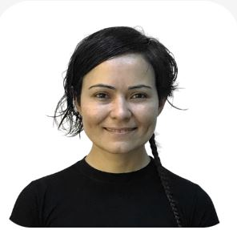
SÜRDÜRÜLEBİLİRLİK KOORDİNATÖRLÜĞÜ
Doç. Dr. Ozan Toprakçı
Koordinatör
Mühendislik Fakültesi
0226 815 6415
ozan.toprakci@yalova.edu.tr
Doç. Dr. H. Aylin KARAHAN TOPRAKÇI
Koordinatör Yardımcısı
Mühendislik Fakültesi
0226 815 6380
aylin.toprakci@yalova.edu.tr

Slide 78
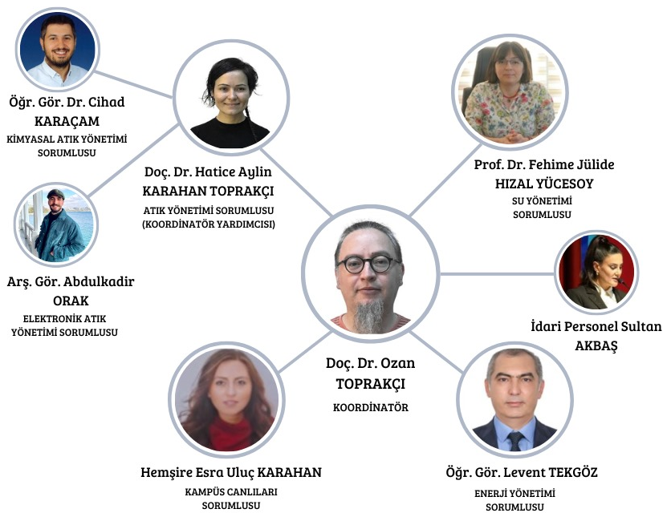
SÜRDÜRÜLEBİLİRLİK KOORDİNATÖRLÜĞÜ

Slide 79
D. TOPLUMSAL KATKI (100/1000 Puan)
79
D.1. Toplumsal Katkı Süreçlerinin Yönetimi ve Toplumsal Katkı Kaynakları (40 Puan) | D.1.1. Toplumsal katkı süreçlerinin yönetimi D.1.2. Kaynaklar
D.2. Toplumsal Katkı Performansı (60 Puan) | D.2.1.Toplumsal katkı performansının izlenmesi ve değerlendirilmesi

Slide 80
STRATEJİK PLAN / SÜRDÜRÜLEBİLİRLİK
80
Stratejik Amaç | Stratejik Hedef
Üniversitenin sürdürülebilirlik politikası doğrultusunda çevresel, sosyal-kültürel ve ekonomik sürdürülebilirlik konuları alanlarındaki stratejilerin belirlenmesini koordine etmek | Yenilenebilir enerjiyi önceleyerek çevreye duyarlı faaliyetlerin geliştirilmesi

Slide 81
SÜRDÜRÜLEBİLİRLİK KOORDİNATÖRLÜĞÜ
81
Eylem Planı | Ana Odak Alanlarımız
Kısa Vadeli (0-1 Yıl): Mevcut durum analizi ve veri toplama Sürdürülebilirlik eğitimlerinin başlatılması Orta Vadeli (1-3 Yıl): Politika ve uygulamaların entegrasyonu Uzun Vadeli (3+ Yıl): Karbon nötr hedeflerine yaklaşma Bölgesel düzeyde liderlik rolü üstlenme | Enerji ve Kaynak Yönetimi Yenilenebilir enerji kullanımı. Kaynakların verimli kullanımı. Atık Yönetimi Geri dönüşüm programları. Atık oluşumunu en aza indirme. Sürdürülebilir Eğitim ve Araştırma Müfredat entegrasyonu. Toplumsal Katılım Toplumsal farkındalık programları. Yerel kuruluşlarla iş birliği.

Slide 82
SÜRDÜRÜLEBİLİR KALKINMA AMAÇLARI – QS / THE İlişkisi
82
Kampüs gıda atıklarının takibi
Su tüketimi takibi
Suyun yeniden kullanımını politikası
Enerji verimliliği standartlarına uygun bina
CO₂ emisyonlarının azaltılması
Genel enerji tüketiminin azaltılması
Sürdürülebilir işe gidip gelme teşviği
Kampüs için yaya önceliği

Slide 83
SÜRDÜRÜLEBİLİR KALKINMA AMAÇLARI – QS / THE İlişkisi
83
Atık ve geri dönüştürülen miktarı
Plastik kullanımını en aza indirme politikası
Sürdürülebilirlik raporunun yayınlanması
Düşük karbonlu enerji miktarının ölçümü
İklim uyumu konusunda STK’larla iş birliği
Kampüsteki plastik atığı azaltma planı
Paylaşılan su ekosistemlerini korumak için yerel toplulukla iş birliği yapma
Kampüsteki yiyeceklerin sürdürülebilir şekilde yetiştirilmesi
Tehlikeli atık imha politikası

Slide 84
TEMMUZ – ARALIK 2024 FAALİYETLER
Sürdürülebilirlik Koordinatörlüğü’nün yönergesinin hazırlanması ,
Atık ve bertaraf yönetimi ile ilgili form ve dokümantasyonun hazırlanması,
Personel ve görev tanımlarının belirlenmesi,
Rektörlüğe bağlı İdari Birimler ile tanıtım ve bilgi alış verişi toplantıları,
Yalova Belediyesi / Sıfır Atık ve İklim Değişikliği Müdürlüğü ile ikili işbirliği toplantıları,
Geri Dönüşüm ve Sürdürülebilir Kampüs Kulübü ile çöp toplama etkinliği,
Kimyasal atıkların bertarafı,
Gerekli alımların yapılması,

Slide 85
2025 PLANLANAN FAALİYETLER
Ulusal katılımlı Geri Dönüşüm Günleri’nin gerçekleştirilmesi,
Geri dönüşüm firması ile protokol imzalanması,
Fakülte ve binalardaki eksik atık kutularının alınması,
Sürdürülebilirlik Koordinatörlüğü Birim/Bölüm Koordinatörlerine
Sıfır Atık Eğitimi,
Elektronik Atık ve Pil Geri Dönüşümü ve Bertarafı Eğitimi,
Kimyasal Atık Bertarafı Eğitimi,
Laboratuvarda çalışan YL ve Doktora öğrencilerine kimyasal atık eğitimi verilmesi
Sürdürülebilirlik Birim/Bölüm Koordinatörleri tarafından tüm akademik, idari personel ve öğrencilere
Sıfır Atık Eğitimi,
Elektronik Atık ve Pil Geri Dönüşümü ve Bertarafı Eğitimi
Kimyasal Atık Bertarafı Eğitimi
Öğrenci kulüpleri ve diğer STK’lar ile ikili işbirliği yapılması
Kamu kurum ve kuruluşları ile ikili işbirliği yapılması (Çevre Tırı vb.)
Örnek karbon ayak izi ölçümü
Hizmet içi eğitim kapsamında personele sürdürülebilirlik eğitimlerinin verilmesi

Slide 86
Teşekkürler
Sürdürülebilirlik Koordinatörlüğü
kalite@yalova.edu.tr Aralık/2024

Slide 87
Aralık 2024 Yalova
BÜYÜK VERİ KOORDİNATÖRLÜĞÜ
04/2024 Akreditasyon Çalışmaları Toplantısı

Slide 88
BÜYÜK VERİ KOORDİNATÖRLÜĞÜ
Büyük Veri Projesinin Gelişimi
Veri Yönetimi ve Yapay Zeka Daire Başkanlığı kurulması
8 Üniversite'de pilot çalışmaların başlatılması
Tüm üniversitelerde birimlerin kurulmasına karar verilmesi
Koordinatörlük yönergesinin yürürlüğe girmesi
2019
2022
2023
2023
2024
Üniversite Y.K. Kararı ile Koordinatörlüğün kurulması
Notes:
Örnek hedefler
Bu dersin ardından şunları yapabileceksiniz:
Dosyaları ekip Web sunucusuna kaydetme.
Dosyaları Web sunucusu üzerinde farklı konumlara taşıma.
Dosyaları ekip Web sunucusunda paylaşma.

Slide 89
BÜYÜK VERİ KOORDİNATÖRLÜĞÜ
YÖKAK Değerlendirme Ölçütleri/Büyük Veri Koordinatörlüğü Temel Alanları
EĞİTİM-ÖĞRETİM
B.2.2. Ölçme ve değerlendirme
ARAŞTIRMA-GELİŞTİRME
C.3.1. Araştırma performansının izlenmesi ve değerlendirilmesi
C.3.2. Öğretim elemanı/araştırmacı performansının değerlendirilmesi
TOPLUMSAL KATKI
D.2.1.Toplumsal katkı performansının izlenmesi ve değerlendirilmesi
LİDERLİK, YÖNETİM, KALİTE
A.1.5. Kamuoyunu Bilgilendirme ve Hesap Verebilirlik
A.3.1. Bilgi Yönetim Sistemi
A.4.2. Öğrenci Geri Bildirimleri
SÜRDÜRÜLEBİLİRLİK
BM Sürdürülebilir Kalkınma Hedeflerinin (THE) izlenmesi ve değerlendirilmesi

Slide 90
BÜYÜK VERİ KOORDİNATÖRLÜĞÜ
İKİNCİ BÖLÜM
Koordinatörlüğün Amaçları ve Faaliyet Alanları
MADDE 5- (1) Koordinatörlüğün amaçları şunlardır: a)Büyük veriyi üniversitenin temel strateji ve hedeflerinin oluşturulmasına katkıda bulunabilecek nitelikte değere dönüştürmek, b)Eğitim-öğretim, araştırma, uluslararasılaşma, işbirliği, toplumsal katkı ve sürdürülebilirlik alanları başta olmak üzere üniversitede çeşitli alanlarda yürütülen faaliyetlerde hizmet kalitesinin geliştirilmesine ve kurumsal kapasitenin artırılmasına katkıda bulunmak, c)Etkin ve sürdürülebilir veri toplama, bütünleştirme, izleme, işleme, analiz etme ve raporlama süreçlerinin tasarlanması ve yönetilmesini sağlamak.
Koordinatörlüğün Faaliyet Alanları
MADDE 6 – (1) Koordinatörlüğün faaliyet alanları şunlardır:
a) Üniversite bünyesinde, belirlenen kurallar ve yöntemlere uygun olarak verilerin doğruluğu, tutarlılığı, bütünleşik hâle getirilmesi ve güncelliğini sağlayacak çalışmalar yapmak,
b) Üniversitede verilerin tek bir merkezde toplanması, gerektiğinde analiz edilmesi ve raporlanması için gerekli çalışmaları yürütmek,
c) Ulusal ve uluslararası üniversite sıralama sonuçlarını izlemek ve gerekli görüldüğünde raporlamak,
ç) Ulusal ve uluslararası sıralama kuruluşlarının sıralama ölçütleri ve Birleşmiş Milletler Sürdürülebilir Kalkınma Amaçları (SDG) kapsamında, verilerin sınıflandırılması ve Üniversitenin kurumsal plan ve programlarında yer alan göstergelerin uyumlaştırılması çalışmalarını yürütmek,
d) Üst yönetim tarafından uygun görülen diğer verileri toplamak ve raporlamak, gerekli görülenleri analiz etmek,
e) Kalite güvence sistemi kapsamında düzeltici ve önleyici faaliyetler gerçekleştirerek etkin bir veri yönetim sisteminin sürdürülebilirliğini sağlamak,
f) Üniversitenin paydaş memnuniyet anketlerinin tasarımı, uygulanması ve raporlanmasında ilgili birimlere yardımcı olmak,
g) Koordinatörlüğün amaçları doğrultusunda Rektörlükçe verilen diğer görevleri yapmak.

Slide 91
91
BÜYÜK VERİ KOORDİNATÖRLÜĞÜ
2024-2028 Stratejik Plan / Büyük Veri Koordinatörlüğü
Stratejik Amaç | Stratejik Hedef
Çevik yönetim ve sürdürülebilirlik prensiplerini benimseyerek kurumsal gelişim ve aidiyeti güçlü personel ile ulusal ve uluslararası alanda tanınır hale gelmek | Hedef 5.4: Şeffaf, sürdürülebilir yönetim süreçlerinde teknolojiyi etkin kullanarak kurumsal kapasitenin geliştirilmesi. .
 | Hedef 5.5: Üniversitemizin yönetim sistemlerini etkili ve verimli kullanarak performansını artırmak.

Slide 92
92
BÜYÜK VERİ KOORDİNATÖRLÜĞÜ
2024 Yılı İkinci Altı Aylık Faaliyetler
Stratejik Amaç | Stratejik Hedef
Çevik yönetim ve sürdürülebilirlik prensiplerini benimseyerek kurumsal gelişim ve aidiyeti güçlü personel ile ulusal ve uluslararası alanda tanınır hale gelmek | Hedef 5.4: Şeffaf, sürdürülebilir yönetim süreçlerinde teknolojiyi etkin kullanarak kurumsal kapasitenin geliştirilmesi. . | Büyük Veri Koordinatörlüğü yönergesi hazırlandı, yürürlüğe girdi. AVESİS bilgi yönetim sistemi incelendi, üst yönetime sistemin sunumu yapıldı. Üniversitemiz birimlerinin UBS sistemindeki sorunları kayıt edildi. Akademik Yayın ve Araştırma Geliştirme faaliyetlerinin YÖKSİS sistemine uyumlu hale getirilmesi için sorunlar tespit edilerek hazırlanan rapor İKÇÜ’ye bildirildi.

Slide 93
93
BÜYÜK VERİ KOORDİNATÖRLÜĞÜ
2024 Yılı İkinci Altı Aylık Faaliyetler
Stratejik Amaç | Stratejik Hedef
Çevik yönetim ve sürdürülebilirlik prensiplerini benimseyerek kurumsal gelişim ve aidiyeti güçlü personel ile ulusal ve uluslararası alanda tanınır hale gelmek | Hedef 5.5: Üniversitemizin yönetim sistemlerini etkili ve verimli kullanarak performansını artırmak. | Veri Ölçüt Tablosu oluşturuldu. Üniversite Verileri incelenerek tekrarlanan veriler tespit edildi. THE sıralama kuruluşu, URAP ve TÜBİTAK Girişimci ve Yenilikçi endeksi metrikleri bağlamında Üniversitemiz ölçütleri değerlendirildi. Fakülte Akademik Kurul Toplantıları verilerini içeren sunumlar hazırlandı.

Slide 94
94
BÜYÜK VERİ KOORDİNATÖRLÜĞÜ
2024 Yılı İkinci Altı Aylık Faaliyetler
Stratejik Amaç | Stratejik Hedef
Çevik yönetim ve sürdürülebilirlik prensiplerini benimseyerek kurumsal gelişim ve aidiyeti güçlü personel ile ulusal ve uluslararası alanda tanınır hale gelmek | Hedef 5.5: Üniversitemizin yönetim sistemlerini etkili ve verimli kullanarak performansını artırmak. | Akademik ve idari faaliyetlere ilişkin performans göstergelerinin ölçme ve değerlendirilmesi yeniden ele alındı. Anket hazırlama ve uygulama iş akış şemaları geliştirildi. Etik kurul, eğitim-öğretim komisyonu süreçlere dahil edildi. Eğitim ve ders plan anketleri yeniden yapılandırıldı.

Slide 95
95
BÜYÜK VERİ KOORDİNATÖRLÜĞÜ
2025 Yılı Planlanan Faaliyetler
Üniversite Kurumsal Veri Yönetim Çerçevesi Yönergesinin oluşturulması, Üniversite Veri Sözlüğünün oluşturulması, Verilerin doğrulanması ve analiz edilmesi, Kurumsal memnuniyet ve diğer anketlerin uygulanması, sonuçlarının analiz edilmesi ve raporlanması, BKYS sistemi Anket Yönetim Modülü yoluyla anket uygulama sürecinin yürütülmesi.

Slide 96
Teşekkürler
Büyük Veri Koordinatörlüğü
kalite@yalova.edu.tr Aralık/2024

Slide 97
Aralık 2024 Yalova
BELGE YÖNETİMİ VE ARŞİV MÜDÜRLÜĞÜ
04/2024 Akreditasyon Çalışmaları Toplantısı

Slide 98
Belge Yönetiminin Kalite ve Akreditasyon Süreçlerinde Rolü
24/12/2024
Fatih AKPUNAR
Belge Yönetimi ve Arşiv Müdürlüğü

Slide 99
Belge Yönetiminin Önemi
Kalite ve Akreditasyon Süreçleri
Ulusal ve Uluslararası Standartlar
Kurumsal İmaj ve Şeffaflık
Kurumsal Hafızanın Korunması
Organizasyonel Verimlilik
Dijitalleştirme ve Sürdürülebilirlik
Hesap Verebilirlik
Akademik Süreçlerin Desteklenmesi
Risk ve Kriz Yönetimi
Belge Yönetimi ve Arşiv Müdürlüğü

Slide 100
Belge Yönetimi ve Arşiv Müdürlüğü
-Üniversitemiz Yönetim Kurulu’nun
15/12/2022 tarihli toplantısında alınan
kararla kurulmuştur.
-29/02/2024 tarihinde ÜYK kararıyla adı değiştirilmiştir.
Belge Yönetimi ve Arşiv Müdürlüğü

Slide 101
Belge Yönetimi ve Arşiv Müdürlüğünün Kalite Akreditasyon Sürecine Katkıları
Belge Standardizasyonu
Dijitalleştirme ve Erişim
Belge Saklama Süreleri
Denetim ve İzlenebilirlik
Eğitim ve Bilinçlendirme
Belge Yönetimi ve Arşiv Müdürlüğü

Slide 102
Üniversite Belge Yönetim Prosedürünün İşleyişi
Hazırlama
Kontrol
Onay
Erişim ve Paylaşım
Belgelerin Güncellenmesi
Arşivleme ve İmha Süreci
Belge Yönetimi ve Arşiv Müdürlüğü

Slide 103
Üniversite Belge Yönetim Prosedürünün İşleyişi
-İlgili Kurul veya Komisyonlar
-Belge Yönetimi ve Arşiv Müdürlüğü
-Kalite Koordinatörlüğü
İlgili birim kurulları veya
yöneticisi
Belge Yönetimi ve Arşiv Müdürlüğü

Slide 104
Üniversite Belge Yönetim Prosedürünün İşleyişi
Mevcut Durum ve Neler yapıldı?
-Mayıs 2024 yılında belge numaralandırma süreci başladı.
-Bugüne kadar 800’e yakın belge gözden geçirildi ve iyileştirme işlemi yapıldı. Belge yönetim prosedürüne uyum sağlandı.
Belge Yönetimi ve Arşiv Müdürlüğü

Slide 105
Üniversite Belge Yönetim Prosedürünün İşleyişi
ÜBYS’de Harici Elektronik Belge Yöntemi ile Belge Onaylanması
HAZIRLAMA
Hazırlayan
Paraf/İmza
-İlgili Birim Personeli
KONTROL
Kontrol Eden
Koordinasyon Parafı
-Belge Yönetimi ve Arşiv Müdürü
-Kalite Koordinatörü
ONAY
Onaylayan
İmza
-İlgili Birim Yöneticisi
Belge Yönetimi ve Arşiv Müdürlüğü

Slide 106
Üniversite Belge Yönetim Prosedürünün İşleyişi
Gelecek Planları ve Neler Yapılacak?
Tüm birimlerde numaralandırma ve biçimlendirme işlemi tamamlanacak
Belge Yönetimi İş Akış süreçleri birimlerimiz ile paylaşılacak
Kullanımda olan belgelerin onay süreçleri ÜBYS üzerinden toplu gerçekleştirilecek
Birimlerimizin logo kullanımı ile ilgili çalışma yapılacak
Yeni hazırlanacak belgelerde belge yönetim prosedürü esas alınacak
Belge Yönetimi ve Arşiv Müdürlüğü

Slide 107
Teşekkürler
"Düzenli belgeler, güçlü bir kalite sistemi demektir."
«Etkili belge yönetimi kurumumuzu geleceğe taşır.»
Genel Sekreterlik
Belge Yönetimi Ve Arşiv Müdürlüğü

Slide 108
KATILIMINIZ İÇİN TEŞEKKÜR EDERİZ
MEMNUNİYET ANKETİ

Slide 109
Teşekkürler

